Slide 1
UNIVERSITÉ DE KINSHASA
FACULTÉ DES SCIENCES ET TECHNOLOGIES
DÉPARTEMENT : MATHEMATIQUE, STATISTIQUES ET INFORMATIQUE
Promotion : L2 INFORMATIQUE
Travail pratique de Système d’exploitation Installation et Configuration de KUBERNETES sous Ubuntu

Slide 2
PLAN DU TRAVAIL
Origine
Comprendre Kubernetes
Architecture de Kubernetes
Explication des services de Kubernetes
Types d’installation
Installation de Kubernetes via Minikube

Slide 3

Origine
Kubernetes vient du grec qui veut dire pilote (cf. logo)
Est un outil créé par Google en 2014 pour gérer automatiquement des conteneurs.
Il est inspire d’un ancien système interne
De google appelé BORG, utilise pour faire fonctionner des services comme Gmail et YouTube.
Aujourd’hui, Kubernetes est open-source, géré par la CNCF, c’est le standard mondial du cloud et du DevOps.

Slide 4
C’est quoi Kubernetes ?
Kubernetes est une plateforme open source d’orchestration de conteneurs qui permet d’automatiser le déploiement, la mise à l’échelle et la gestion des applications conteneurisées. Il fonctionne sous forme de cluster composé de plusieurs machines appelées nœuds.

Slide 5
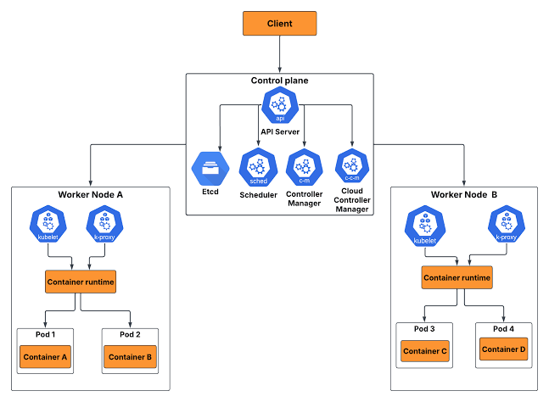
Architecture Kubernetes
Control Plane
Worker Nodes
Pods

Slide 6
Les services de kubernetes
1️ Client
Celui qui interagit avec le cluster.
2️ Control Plane (plan de contrôle)
C’est le cerveau du cluster Kubernetes.
Il décide quoi faire, où le faire, et quand le faire.

Slide 7
Type d’installation
Minikube sur votre bureau ( Linux, Windows, MacOS)
Form scratch : un peu abandonne
Via Kubeadm : A preferer
Dans le Cloud :
GKE
EKS

Slide 8
Préparation du système & Prérequis matériels
Prérequis matériels
• Processeur : 2 cœurs minimum
• Mémoire RAM : 2 Go minimum (4 Go recommandé)
• Espace disque : 20 Go minimum
Prérequis logiciels
• Système d’exploitation : Ubuntu 20.04 ou 22.04
• Accès administrateur (sudo)
• Connexion Internet stable
• Désactivation du swap (obligatoire pour Kubernetes)

Slide 9
MISE A JOUR DES FICHIERS SYSTÈME UBUNTU
La première étape consiste à mettre à jour le système afin d’éviter tout conflit de dépendances.
Taper le commandes suivante :
sudo apt update
sudo apt upgrade -y

Slide 10
Installation de Docker
Installation via apt
Activation du service Docker
Sudo apt install Docker.io –y
Sudo usermod –Ag docker $USER

Slide 11
Installation de Composants Kubernetes
Kubectl = outil qui nous permettra d’utiliser Kubernetes
Sur le terminal de Linux taper la commade suivante :
Definition de l’emplacement et Ensuite pour verifier l’installation faite :
Curl –LO “https://dl.k8s.io/release/$(curl -L -S https:// dl.k8s.io/release/stable.txt)/bin/linux/amd64/kubectl”
Sudo install kebectl /usr/local/bin/kubectl
Kubectl version --client

Slide 12
minikube: qu’est-ce ?
Minikube permet de tourner Kubernetes sur un seul ordinateur
L’installation est simple et abordable pour tout le monde, ideal pour des debutants pour faire des testes, pour l’apprentisage et c’est sans infrastructure complexe.

Slide 13
Installation de minikube
Taper la commande :
Définir un emplacement
Vérification de l’installation :
Curl –LO https://storage.googleapis.com/minikube/releases/latest/minikube-linux-amd64
Sudo install minikube-linux-amd64 /usr/local/bin/minikube
Minikube version

Slide 14
Test du cluster
Lancement de Minikube
À cette étape un cluster est créé et puis vérifier si toute la configuration fonctionne
Vérifier le cluster et Vérifier les pods système
Minikube start --driver=docker
Kubectl get nodes
Kubectl get pods -A

Slide 15
Conclusion
Ce rapport a présenté de manière détaillée l’installation et la configuration de Kubernetes sous Ubuntu. À travers les différentes étapes décrites, il a été démontré que Kubernetes constitue une solution puissante pour l’orchestration des conteneurs

